Slide 1
ANÁLISE DE DADOS MULTIVARIADOS I - REGRESSÃO (AULA 06)
Novembro e dezembro de 2018
Reinaldo Soares de Camargo

Slide 2
Testes de Hipóteses para Vários Parâmetros ao Mesmo Tempo

Slide 3
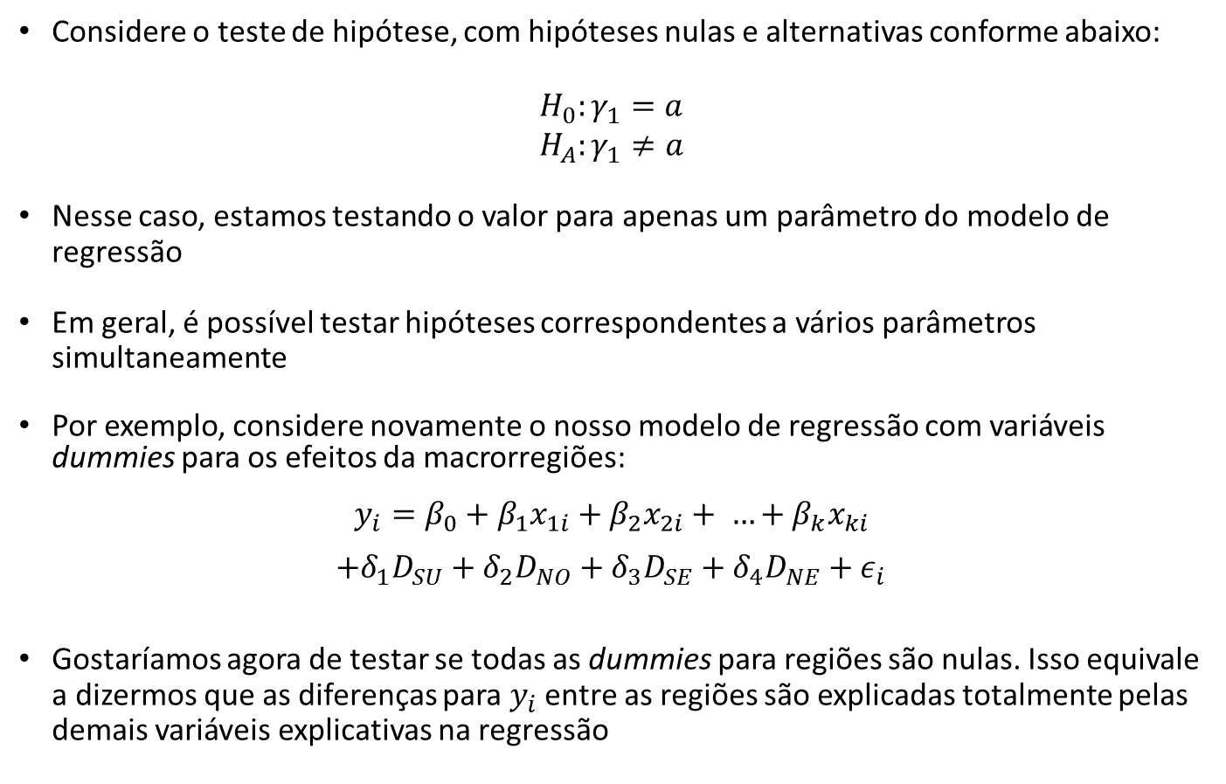
Testes de Hipóteses para Vários Parâmetros
Considere o teste de hipótese, com hipóteses nulas e alternativas conforme abaixo:
$$H_{0}:γ_{1}=a$$
$$H_{A}:γ_{1}≠a$$
Nesse caso, estamos testando o valor para apenas um parâmetro do modelo de regressão
Em geral, é possível testar hipóteses correspondentes a vários parâmetros simultaneamente
Por exemplo, considere novamente o nosso modelo de regressão com variáveis dummies para os efeitos da macrorregiões:
$$y_{i}=β_{0}+β_{1}x_{1i}+β_{2}x_{2i}+ …+β_{k}x_{ki}$$
$+δ_{1}D_{SU}+δ_{2}D_{NO}+δ_{3}D_{SE}+δ_{4}D_{NE}+ε_{i}$
Gostaríamos agora de testar se todas as dummies para regiões são nulas. Isso equivale a dizermos que as diferenças para $y_{i}$ entre as regiões são explicadas totalmente pelas demais variáveis explicativas na regressão

Slide 4
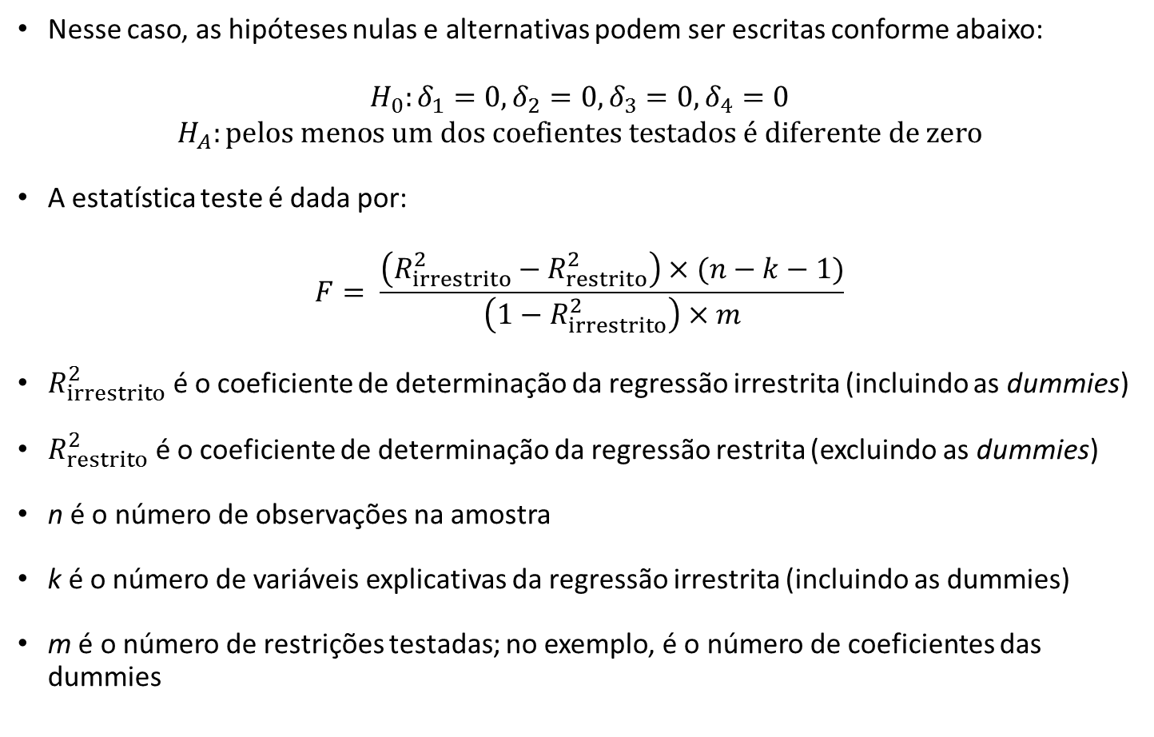
Testes de Hipóteses para Vários Parâmetros
Nesse caso, as hipóteses nulas e alternativas podem ser escritas conforme abaixo:
$$H_{0}:δ_{1}=0, δ_{2}=0, δ_{3}=0, δ_{4}=0$$
$$H_{A}:pelos menos um dos coefientes testados é diferente de zero$$
A estatística teste é dada por:
$$F= \frac{\left(R_{irrestrito}^{2}−R_{restrito}^{2}\right)×(n−k−1)}{\left(1−R_{irrestrito}^{2}\right)×m}$$
$R_{irrestrito}^{2}$ é o coeficiente de determinação da regressão irrestrita (incluindo as dummies)
$R_{restrito}^{2}$ é o coeficiente de determinação da regressão restrita (excluindo as dummies)
n é o número de observações na amostra
k é o número de variáveis explicativas da regressão irrestrita (incluindo as dummies)
m é o número de restrições testadas; no exemplo, é o número de coeficientes das dummies

Slide 5
Testes de Hipóteses para Vários Parâmetros
Implementação no R (programa ajuste_6.R)
Equação do modelo “irrestrito” (com as dummies de regiões)
mod2.ex <- lm(dados3$mort_infantil ~ dados3$renda_per_capita
+ dados3$indice_gini
+ dados3$salario_medio_mensal
+ dados3$perc_criancas_extrem_pobres
+ dados3$perc_criancas_pobres
+ dados3$perc_pessoas_dom_agua_estogo_inadequados
+ dados3$perc_pessoas_dom_paredes_inadequadas
+ dados3$perc_pop_dom_com_coleta_lixo
+ dados3$perc_pop_rural
+ as.factor(dados3$Regiao))
summary(mod2.ex)

Slide 6
Testes de Hipóteses para Vários Parâmetros
Equação do modelo “restrito” (sem as dummies de regiões)
mod2.ex.rest <- lm(dados3$mort_infantil ~ dados3$renda_per_capita
+ dados3$indice_gini
+ dados3$salario_medio_mensal
+ dados3$perc_criancas_extrem_pobres
+ dados3$perc_criancas_pobres
+ dados3$perc_pessoas_dom_agua_estogo_inadequados
+ dados3$perc_pessoas_dom_paredes_inadequadas
+ dados3$perc_pop_dom_com_coleta_lixo
+ dados3$perc_pop_rural)
summary(mod2.ex.rest)
Testando a exclusão das variáveis dummy:
anova(mod2.ex.rest, mod2.ex, test='LRT')

Slide 7
Testes de Hipóteses para Vários Parâmetros
Resultados:
Analysis of Variance Table
Model 1: dados3$mort_infantil ~ dados3$renda_per_capita + dados3$indice_gini +
dados3$salario_medio_mensal + dados3$perc_criancas_extrem_pobres +
dados3$perc_criancas_pobres + dados3$perc_pessoas_dom_agua_estogo_inadequados +
dados3$perc_pessoas_dom_paredes_inadequadas + dados3$perc_pop_dom_com_coleta_lixo +
dados3$perc_pop_rural
Model 2: dados3$mort_infantil ~ dados3$renda_per_capita + dados3$indice_gini +
dados3$salario_medio_mensal + dados3$perc_criancas_extrem_pobres +
dados3$perc_criancas_pobres + dados3$perc_pessoas_dom_agua_estogo_inadequados +
dados3$perc_pessoas_dom_paredes_inadequadas + dados3$perc_pop_dom_com_coleta_lixo +
dados3$perc_pop_rural + as.factor(dados3$Regiao)
Res.Df RSS Df Sum of Sq Pr(>Chi)
1 5554 86683
2 5550 67741 4 18942 < 2.2e-16 ***
---
Signif. codes: 0 ‘***’ 0.001 ‘**’ 0.01 ‘*’ 0.05 ‘.’ 0.1 ‘ ’ 1
Qual a conclusão a partir dos resultados do teste de hipótese? Os coeficientes das dummies de regiões são significativos conjuntamente ou não?

Slide 8
Testes de Hipóteses para Vários Parâmetros
Implementação no R (alternativamente):
Equação: (com função “linearHypothesis” do pacote “car”)
mod2.ex <- lm(dados3$mort_infantil ~ dados3$renda_per_capita
+ dados3$indice_gini
+ dados3$salario_medio_mensal
+ dados3$perc_criancas_extrem_pobres
+ dados3$perc_criancas_pobres
+ dados3$perc_pessoas_dom_agua_estogo_inadequados
+ dados3$perc_pessoas_dom_paredes_inadequadas
+ dados3$perc_pop_dom_com_coleta_lixo
+ dados3$perc_pop_rural
+ as.factor(dados3$Regiao))
summary(mod2.ex)
linearHypothesis(mod2.ex, c("dados3$indice_gini = 0",
"dados3$salario_medio_mensal = 0",
"dados3$perc_pop_rural"))

Slide 9
Testes de Hipóteses para Vários Parâmetros
Implementação no R (alternativamente):
Resultados:
Linear hypothesis test
Hypothesis:
dados3$indice_gini = 0
dados3$salario_medio_mensal = 0
dados3$perc_pop_rural = 0
Model 1: restricted model
Model 2: dados3$mort_infantil ~ dados3$renda_per_capita + dados3$indice_gini +
dados3$salario_medio_mensal + dados3$perc_criancas_extrem_pobres +
dados3$perc_criancas_pobres + dados3$perc_pessoas_dom_agua_estogo_inadequados +
dados3$perc_pessoas_dom_paredes_inadequadas + dados3$perc_pop_dom_com_coleta_lixo +
dados3$perc_pop_rural + as.factor(dados3$Regiao)
Res.Df RSS Df Sum of Sq F Pr(>F)
1 5553 68663
2 5550 67741 3 922.43 25.191 3.498e-16 ***
---
Signif. codes: 0 ‘***’ 0.001 ‘**’ 0.01 ‘*’ 0.05 ‘.’ 0.1 ‘ ’ 1

Slide 10
Testes de Hipóteses para Vários Parâmetros
Implementação no R:
Quando usar o “linearHypothesis” versus quando usar o “ANOVA”?
Na prática, ambos os testes, quando usados para testar as mesmas hipóteses, implicam na mesma reposta. As contas são exatamente as mesmas.
No entanto, quando a hipótese nula testada corresponder à retirada de um conjunto de termos (por exemplo, várias dummies) ao mesmo tempo, o comando ANOVA pode ser o mais fácil de utilizar.
Note que, para utilizar o comando ANOVA, precisamos rodar os dois modelos (com e sem as variáveis dos coeficientes testados), e depois aplicar o comando para comparar os dois modelos. O modelo chamado “restrito” corresponde a um caso particular do modelo chamado “irrestrito”.
Quando a hipótese nula testada corresponder a valores específicos de alguns dos coeficientes da equação (por exemplo, coeficiente1 = 0 e coeficiente2 = 2.2), então o comando “linearHypothesis” pode ser o mais fácil de ser implementado.

Slide 11
Testes de Hipóteses para Vários Parâmetros
Exercício prático 1. Considere o modelo de regressão abaixo. Teste as hipóteses conjuntamente:
Teste a hipótese conjunta: (coeficiente do índice de gini) = 0, (coeficiente do salario médio mensal) = 1, (coeficiente prec crianças pobres) = 0. Qual o p-valor do teste? Você rejeita a hipótese nula? Com que nível de significância?
mod2.ex <- lm(dados3$mort_infantil ~ dados3$renda_per_capita
+ dados3$indice_gini
+ dados3$salario_medio_mensal
+ dados3$perc_criancas_extrem_pobres
+ dados3$perc_criancas_pobres
+ dados3$perc_pessoas_dom_agua_estogo_inadequados
+ dados3$perc_pessoas_dom_paredes_inadequadas
+ dados3$perc_pop_dom_com_coleta_lixo
+ dados3$perc_pop_rural
+ as.factor(dados3$Regiao))

Slide 12
Testes de Hipóteses para Vários Parâmetros
Sob a hipótese nula, a estatística teste possui distribuição aproximadamente qui-quadrada, com número de graus de liberdade igual ao número de restrições no modelo
Por exemplo, se estivermos testando a significância de quatro parâmetros conjuntamente, a estatística teste tem distribuição qui-quadrada com quatro graus de liberdade
Para pequenas amostras, da mesma forma que utilizamos a distribuição t-Student, ao invés da distribuição normal padronizada, para testar múltiplos parâmetros, nós utilizamos a distribuição F ao invés da distribuição qui-quadrada
Nesse caso, assumimos que, sob a hipótese nula, a distribuição da estatística teste é aproximadamente uma distribuição F, com número de graus de liberdade no numerador igual ao número de restrições. No denominado, o número de graus de liberdade é igual a n-k-1 (k é o número de parâmetros do modelo irrestrito)
Pode-se mostrar que, quando n vai para o infinito, a distribuição F converge para uma qui-quadrada dividido pelo seu número de graus de liberdade

Slide 13
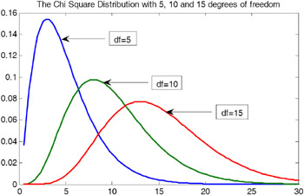
Testes de Hipóteses para Vários Parâmetros

Slide 14
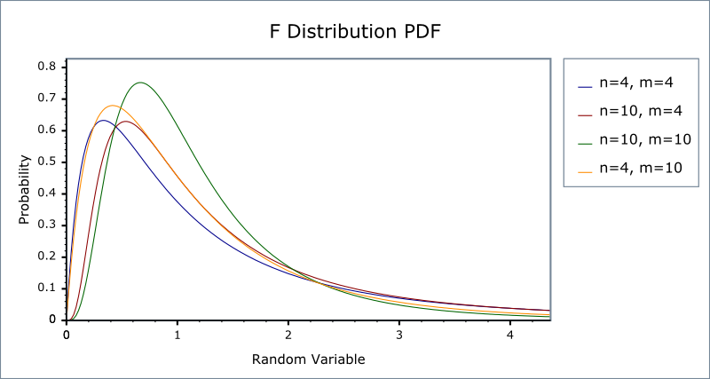
Testes de Hipóteses para Vários Parâmetros

Slide 15
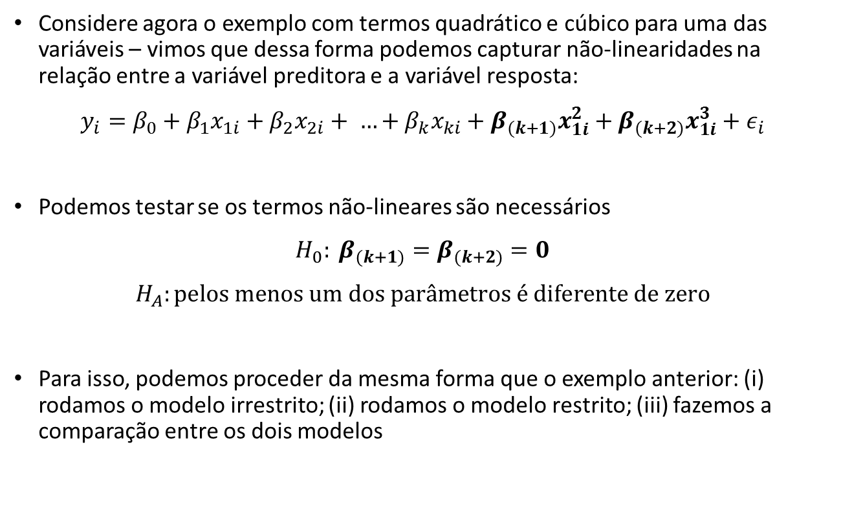
Testes de Hipóteses para Vários Parâmetros
Considere agora o exemplo com termos quadrático e cúbico para uma das variáveis – vimos que dessa forma podemos capturar não-linearidades na relação entre a variável preditora e a variável resposta:
$y_{i}=β_{0}+β_{1}x_{1i}+β_{2}x_{2i}+ …+β_{k}x_{ki}+β_{(k+1)}x_{1i}^{2}+β_{(k+2)}x_{1i}^{3}+ε_{i}$
Podemos testar se os termos não-lineares são necessários
$$H_{0}: β_{(k+1)}=β_{(k+2)}=0$$
$$H_{A}:pelos menos um dos parâmetros é diferente de zero$$
Para isso, podemos proceder da mesma forma que o exemplo anterior: (i) rodamos o modelo irrestrito; (ii) rodamos o modelo restrito; (iii) fazemos a comparação entre os dois modelos

Slide 16
Testes de Hipóteses para Vários Parâmetros
Implementação no R:
Equação do modelo “irrestrito” (com os termos quadrático e cúbico)
mod1b.ex <- lm(dados3$mort_infantil ~ dados3$renda_per_capita
+ I(renda_per_capita^2)
+ I(renda_per_capita^3)
+ dados3$indice_gini
+ dados3$salario_medio_mensal
+ dados3$perc_criancas_extrem_pobres
+ dados3$perc_criancas_pobres
+ dados3$perc_pessoas_dom_agua_estogo_inadequados
+ dados3$perc_pessoas_dom_paredes_inadequadas
+ dados3$perc_pop_dom_com_coleta_lixo, data = dados)
summary(mod1b.ex)

Slide 17
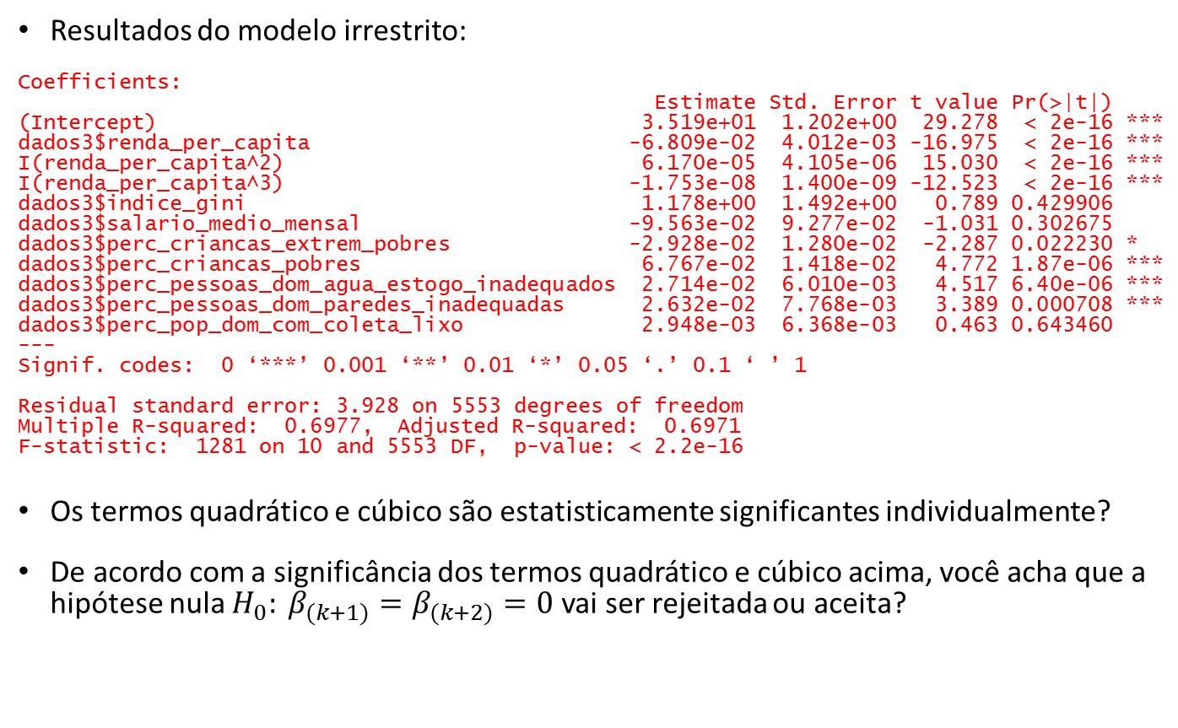
Testes de Hipóteses para Vários Parâmetros
Resultados do modelo irrestrito:
Coefficients:
Estimate Std. Error t value Pr(>|t|)
(Intercept) 3.519e+01 1.202e+00 29.278 < 2e-16 ***
dados3$renda_per_capita -6.809e-02 4.012e-03 -16.975 < 2e-16 ***
I(renda_per_capita^2) 6.170e-05 4.105e-06 15.030 < 2e-16 ***
I(renda_per_capita^3) -1.753e-08 1.400e-09 -12.523 < 2e-16 ***
dados3$indice_gini 1.178e+00 1.492e+00 0.789 0.429906
dados3$salario_medio_mensal -9.563e-02 9.277e-02 -1.031 0.302675
dados3$perc_criancas_extrem_pobres -2.928e-02 1.280e-02 -2.287 0.022230 *
dados3$perc_criancas_pobres 6.767e-02 1.418e-02 4.772 1.87e-06 ***
dados3$perc_pessoas_dom_agua_estogo_inadequados 2.714e-02 6.010e-03 4.517 6.40e-06 ***
dados3$perc_pessoas_dom_paredes_inadequadas 2.632e-02 7.768e-03 3.389 0.000708 ***
dados3$perc_pop_dom_com_coleta_lixo 2.948e-03 6.368e-03 0.463 0.643460
---
Signif. codes: 0 ‘***’ 0.001 ‘**’ 0.01 ‘*’ 0.05 ‘.’ 0.1 ‘ ’ 1
Residual standard error: 3.928 on 5553 degrees of freedom
Multiple R-squared: 0.6977, Adjusted R-squared: 0.6971
F-statistic: 1281 on 10 and 5553 DF, p-value: < 2.2e-16
Os termos quadrático e cúbico são estatisticamente significantes individualmente?
De acordo com a significância dos termos quadrático e cúbico acima, você acha que a hipótese nula $H_{0}: β_{(k+1)}=β_{(k+2)}=0$ vai ser rejeitada ou aceita?

Slide 18
Testes de Hipóteses para Vários Parâmetros
Implementação no R:
Equação do modelo “restrito” (sem os termos quadrático e cúbico)
mod1b.ex.rest <- lm(dados3$mort_infantil ~ dados3$renda_per_capita
+ dados3$indice_gini
+ dados3$salario_medio_mensal
+ dados3$perc_criancas_extrem_pobres
+ dados3$perc_criancas_pobres
+ dados3$perc_pessoas_dom_agua_estogo_inadequados
+ dados3$perc_pessoas_dom_paredes_inadequadas
+ dados3$perc_pop_dom_com_coleta_lixo, data = dados)
summary(mod1b.ex.rest)
Comparação entre os modelos:
anova(mod1b.ex.rest, mod1b.ex, test='LRT')

Slide 19
Testes de Hipóteses para Vários Parâmetros
Resultados do teste de exclusão de variáveis:
Analysis of Variance Table
Model 1: dados3$mort_infantil ~ dados3$renda_per_capita + dados3$indice_gini +
dados3$salario_medio_mensal + dados3$perc_criancas_extrem_pobres +
dados3$perc_criancas_pobres + dados3$perc_pessoas_dom_agua_estogo_inadequados +
dados3$perc_pessoas_dom_paredes_inadequadas + dados3$perc_pop_dom_com_coleta_lixo
Model 2: dados3$mort_infantil ~ dados3$renda_per_capita + I(renda_per_capita^2) +
I(renda_per_capita^3) + dados3$indice_gini + dados3$salario_medio_mensal +
dados3$perc_criancas_extrem_pobres + dados3$perc_criancas_pobres +
dados3$perc_pessoas_dom_agua_estogo_inadequados + dados3$perc_pessoas_dom_paredes_inadequadas +
dados3$perc_pop_dom_com_coleta_lixo
Res.Df RSS Df Sum of Sq Pr(>Chi)
1 5555 90564
2 5553 85670 2 4893.6 < 2.2e-16 ***
---
Signif. codes: 0 ‘***’ 0.001 ‘**’ 0.01 ‘*’ 0.05 ‘.’ 0.1 ‘ ’ 1
De acordo com os resultados do teste acima, você rejeita a hipótese nula com nível de significância de 1%? E de 5%? E de 10%
Qual a nossa conclusão sobre a necessidade de inclusão de termos quadrático e cúbico na equação?

Slide 20
Testes de Hipóteses para Vários Parâmetros
Voltando aos resultados do modelo irrestrito:
Coefficients:
Estimate Std. Error t value Pr(>|t|)
(Intercept) 3.519e+01 1.202e+00 29.278 < 2e-16 ***
dados3$renda_per_capita -6.809e-02 4.012e-03 -16.975 < 2e-16 ***
I(renda_per_capita^2) 6.170e-05 4.105e-06 15.030 < 2e-16 ***
I(renda_per_capita^3) -1.753e-08 1.400e-09 -12.523 < 2e-16 ***
dados3$indice_gini 1.178e+00 1.492e+00 0.789 0.429906
dados3$salario_medio_mensal -9.563e-02 9.277e-02 -1.031 0.302675
dados3$perc_criancas_extrem_pobres -2.928e-02 1.280e-02 -2.287 0.022230 *
dados3$perc_criancas_pobres 6.767e-02 1.418e-02 4.772 1.87e-06 ***
dados3$perc_pessoas_dom_agua_estogo_inadequados 2.714e-02 6.010e-03 4.517 6.40e-06 ***
dados3$perc_pessoas_dom_paredes_inadequadas 2.632e-02 7.768e-03 3.389 0.000708 ***
dados3$perc_pop_dom_com_coleta_lixo 2.948e-03 6.368e-03 0.463 0.643460
---
Signif. codes: 0 ‘***’ 0.001 ‘**’ 0.01 ‘*’ 0.05 ‘.’ 0.1 ‘ ’ 1
Residual standard error: 3.928 on 5553 degrees of freedom
Multiple R-squared: 0.6977, Adjusted R-squared: 0.6971
F-statistic: 1281 on 10 and 5553 DF, p-value: < 2.2e-16
Qual o significado do termo F-statistic e do respectivo p-value na última linha do output da regressão?
Na verdade, essa linha corresponde um teste de hipótese conjunto de vários parâmetros

Slide 21
Testes de Hipóteses para Vários Parâmetros
Exercício prático 2. Considere o modelo de regressão abaixo. Teste as hipóteses conjuntamente:
Teste a hipótese: (coeficiente do índice de gini) + 2 * (coeficiente do salário médio) = 0. Qual o p-valor do teste? Você rejeita a hipótese nula? Com que nível de significância?
(dica: use o comando ?linearHypothesis e veja os exemplos no help dessa função)
mod2.ex <- lm(dados3$mort_infantil ~ dados3$renda_per_capita
+ dados3$indice_gini
+ dados3$salario_medio_mensal
+ dados3$perc_criancas_extrem_pobres
+ dados3$perc_criancas_pobres
+ dados3$perc_pessoas_dom_agua_estogo_inadequados
+ dados3$perc_pessoas_dom_paredes_inadequadas
+ dados3$perc_pop_dom_com_coleta_lixo
+ dados3$perc_pop_rural
+ as.factor(dados3$Regiao))

Slide 22
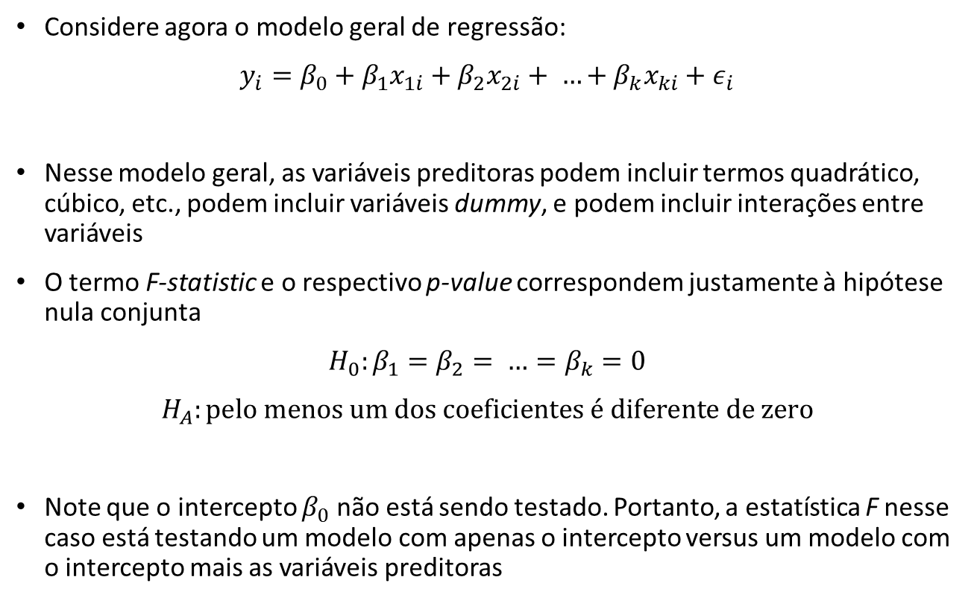
Testes de Hipóteses para Vários Parâmetros
Considere agora o modelo geral de regressão:
$y_{i}=β_{0}+β_{1}x_{1i}+β_{2}x_{2i}+ …+β_{k}x_{ki}+ε_{i}$
Nesse modelo geral, as variáveis preditoras podem incluir termos quadrático, cúbico, etc., podem incluir variáveis dummy, e podem incluir interações entre variáveis
O termo F-statistic e o respectivo p-value correspondem justamente à hipótese nula conjunta
$$H_{0}:β_{1}=β_{2}= …=β_{k}=0$$
$$H_{A}:pelo menos um dos coeficientes é diferente de zero$$
Note que o intercepto $β_{0}$ não está sendo testado. Portanto, a estatística F nesse caso está testando um modelo com apenas o intercepto versus um modelo com o intercepto mais as variáveis preditoras

Slide 23
Modelos de Regressão
Exercício prático 3. Considere o modelo de regressão abaixo.
mod1.ex <- lm(dados3$mort_infantil ~ dados3$renda_per_capita
+ dados3$indice_gini
+ dados3$salario_medio_mensal
+ dados3$perc_criancas_extrem_pobres
+ dados3$perc_criancas_pobres
+ dados3$perc_pessoas_dom_agua_estogo_inadequados
+ dados3$perc_pessoas_dom_paredes_inadequadas
+ dados3$perc_pop_dom_com_coleta_lixo)
Questão 1: Teste a hipótese nula conjunta de que todos os coeficientes da regressão são nulos, exceto o intercepto. Qual o p-valor para esse teste? Você rejeita a hipótese nula com nível de significância de 1%? Você rejeita com nível de significância de 5%? Escreva as hipótese nula e alternativa.
Questão 2: Com base na regressão da questão anterior, aumente o modelo de regressão incluindo um termo quadrático para a renda per capita e outro para o índice Gini. Teste a significância conjunta desses dois termos quadráticos. Qual o p-valor para esse teste? Você rejeita a hipótese nula com nível de significância de 1%? Você rejeita com nível de significância de 5%?

Slide 24
Significância Econômica x Estatística

Slide 25
Significância econômica x Estatística
É importante levar em consideração a magnitude das estimativas dos coeficientes, além do tamanho das estatísticas t.
A significância estatística de uma variável xj é determinada completamente pelo tamanho do teste t.
A significância econômica(ou significância prática) da variável está relacionada ao tamanho e sinal do coeficiente beta estimado.
Colocar muita ênfase sobre a significância estatística pode levar à conclusão falsa de que uma variável é importante para explicar y embora seu efeito estimado seja moderado.
Com amostras grandes, os erros-padrão são pequenos, o que resulta em significância estatística.
Erros-padrão grandes podem ocorrer por alta correlação entre variáveis independentes (multicolinearidade).

Slide 26
Significância econômica x Estatística
Verifique a significância econômica, lembrando que as unidades das variáveis independentes e dependente mudam a interpretação dos coeficientes beta.
Verifique a significância estatística, a partir do teste tde cada variável.
Se: (1) sinal esperado e (2) teste t grande, a variável é significante economicamente e estatisticamente.
Se: (1) sinal esperado e (2) teste t pequeno, podemos aceitar p-valor maior, quando amostra é pequena (mas é arriscado, pois pode ser problema no desenho amostral).
Se: (1) sinal não esperado e (2) teste t pequeno, variável não significante economicamente e estatisticamente.
Se: (1) sinal não esperado e (2) teste t grande, é problema sério em variáveis importantes (falta incluir variáveis ou há problema nos dados).

Slide 27
Exemplos de Modelos de Regressão para Avaliação de Programas

Slide 28
Avaliação dos Fundos Constitucionais de Desenvolvimento Regional
Discussão importante dado o montante de recursos destinados via fundos constitucionais de desenvolvimento regional
Texto: “Avaliação dos Efeitos Econômicos dos Fundos Constitucionais de Financiamento do Nordeste, do Norte e do Centro-Oeste; uma Análise por Tipologia da PNDES entre 1999 e 2011”
Regressão com dados de painel municipal, analisando o crescimento do PIB per capita municipal, em intervalos de tempo de 3 anos
Inclusão de variáveis dummies por município (efeitos fixos) e por ano
Variáveis indicadoras da política são a proporção dos aportes dos fundos constitucionais sobre o PIB do município no início da janela de 3 anos
Diversas variáveis explicativas foram incluídas no modelo para controlar para o efeito de outras variáveis

Slide 29
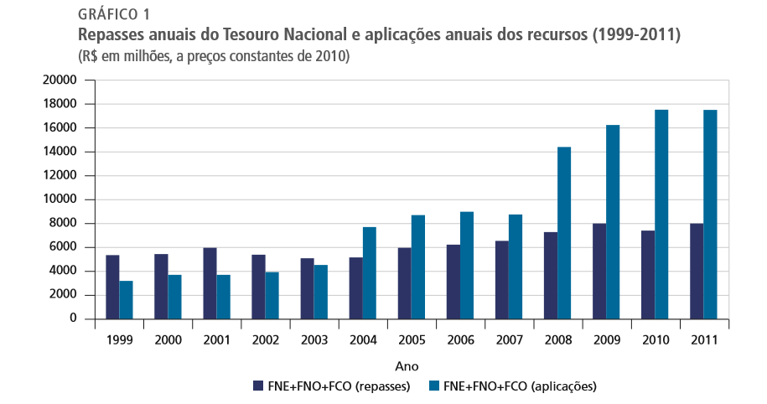
Avaliação dos Fundos Constitucionais de Desenvolvimento Regional

Slide 30
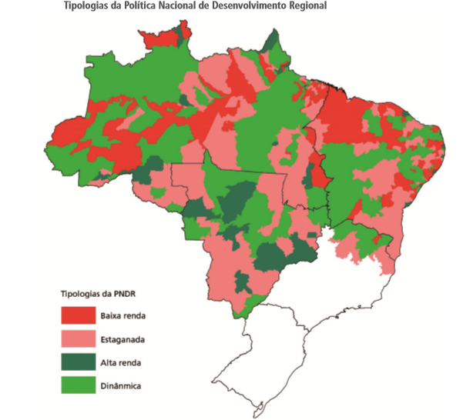
Avaliação dos Fundos Constitucionais de Desenvolvimento Regional

Slide 31
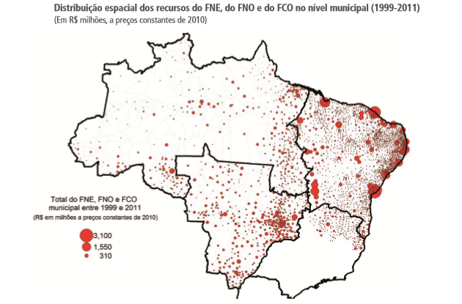
Avaliação dos Fundos Constitucionais de Desenvolvimento Regional

Slide 32
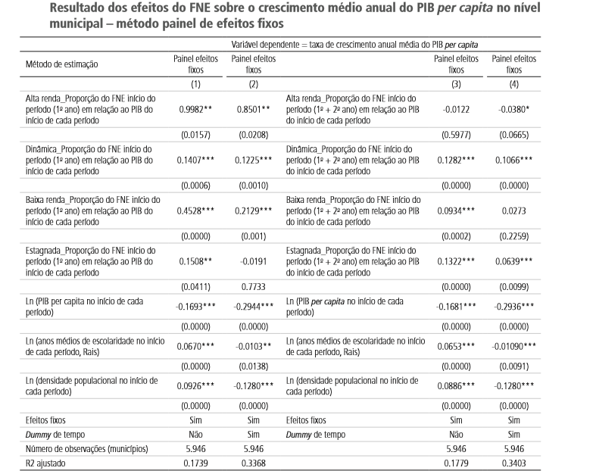

Slide 33
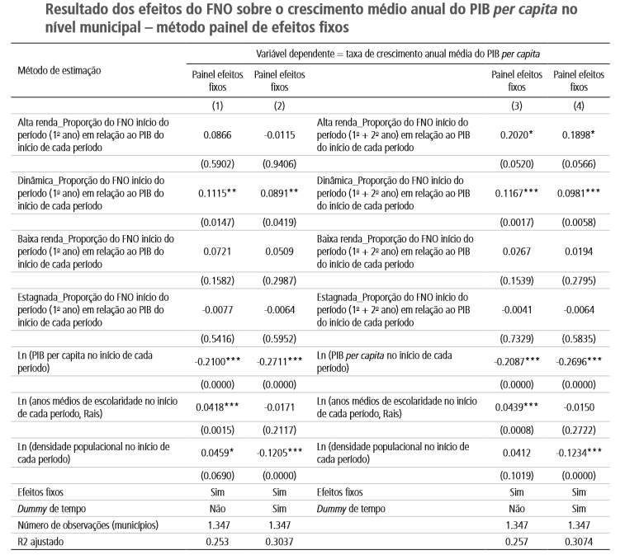

Slide 34
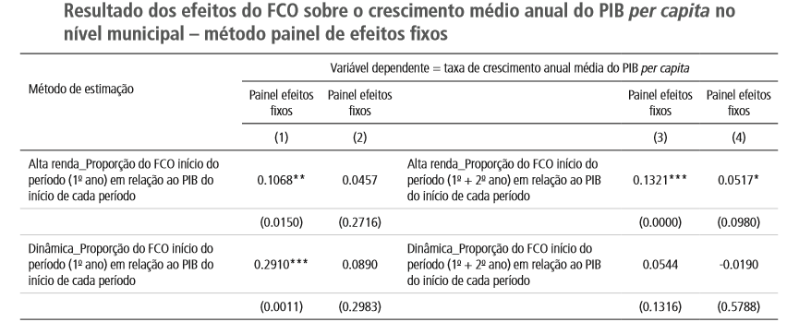
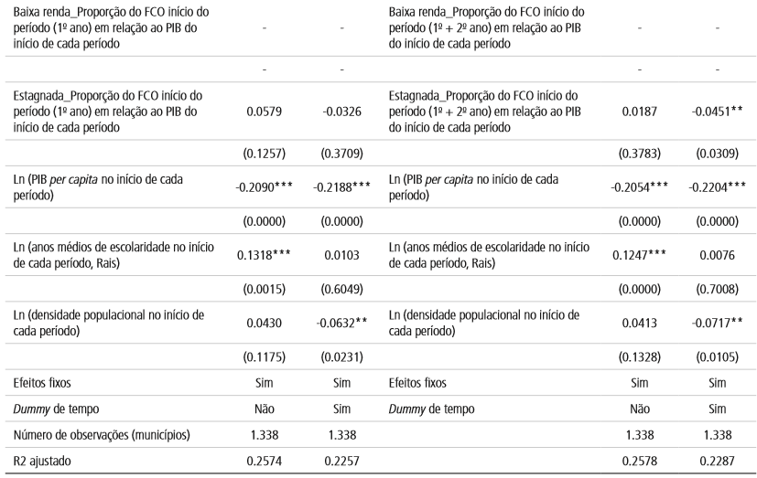

Slide 35
Efeito do SIMPLES Federal sobre a Geração de Empregos
Texto: “O SIMPLES Federal e a Geração de Empregos na Indústria”, Carlos Henrique Courseuil e Rodrigo de Moura
Lei número 9.317, de dezembro de 1996 – simplificação tributária, aplicação de alíquotas reduzidas, visando potencializar o desempenho dos estabelecimentos alvos
Empregam regressão de descontinuidade para identificar o efeito do SIMPLES sobre o número de empregos das firmas no Brasil
Empresas com faturamento anual abaixo de um valor de corte são elegíveis ao imposto
Dados da Pesquisa Industrial Anual (PIA) do IBGE
O estudo olha os impactos do SIMPLES em dois instantes do tempo:
1997, quando o SIMPLES foi implementado (valor de corte R$ 720.000 anual)
1999, quando houve um aumento da receita máxima que torna a firma elegível (valor de corte R$ 1.200.000 anual)

Slide 36
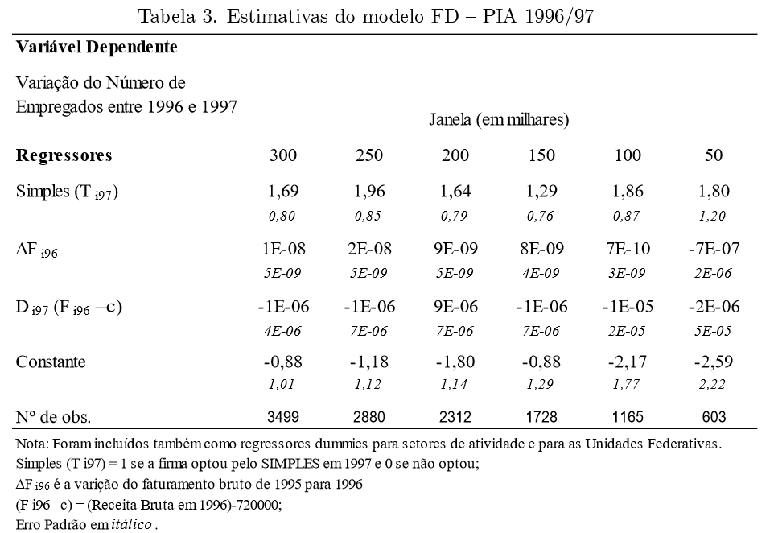

Slide 37
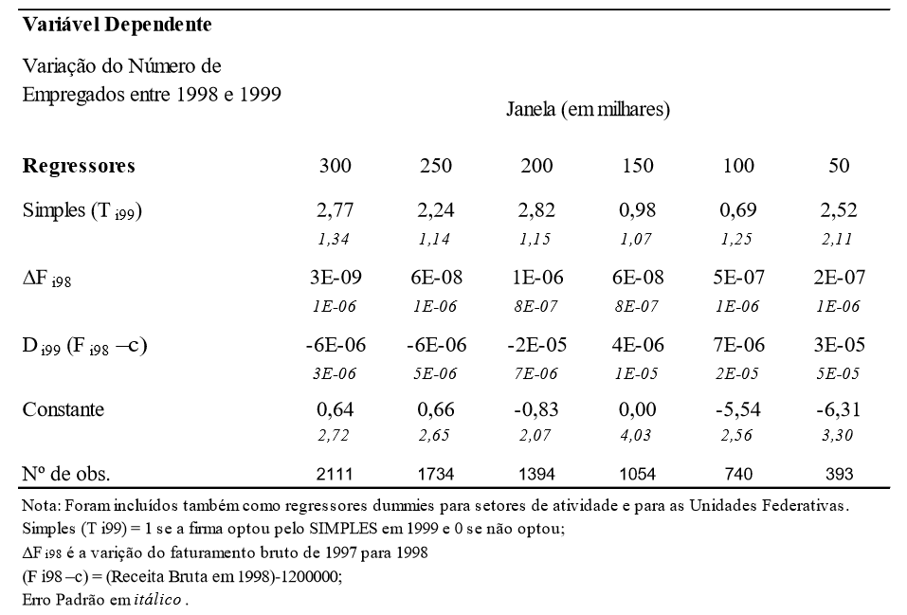

Slide 38
Impacto do PBF sobre Indicadores Educacionais
Texto: “Avaliação do Impacto do Programa Bolsa Família sobre Indicadores Educacionais”, Julio Alfredo Romero e Ana Maria Hermeto
Estuda o efeito do PBF sobre indicadores educacionais das crianças de 7 a 14 anos, utilizando regressão de descontinuidade
O benefício básico (de R$ 50,00) era pago a famílias consideradas extremamente pobres (aquelas com renda mensal de até R$ 50,00 por pessoal);
O benefício variável era pago às famílias pobres, com renda mensal de até R$ 100,00 por pessoa
As regressões de descontinuidade consideraram dois cortes: R$ 50,00 e R$ 100,00
Dados da pesquisa de Avaliação de Impacto do Bolsa Família (AIBF), de 2005, junto com o Cadastro Único
Impactos satisfatórios sobre indicadores de curto prazo após a implantação do PBF: redução de evasão escolar de mulheres e aumento da aprovação para homens no Nordeste

Slide 39
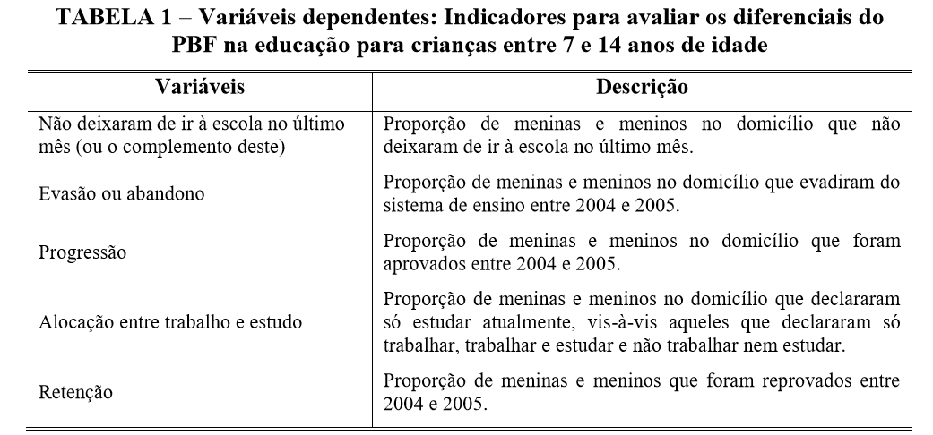
Impacto do PBF sobre Indicadores Educacionais

Slide 40
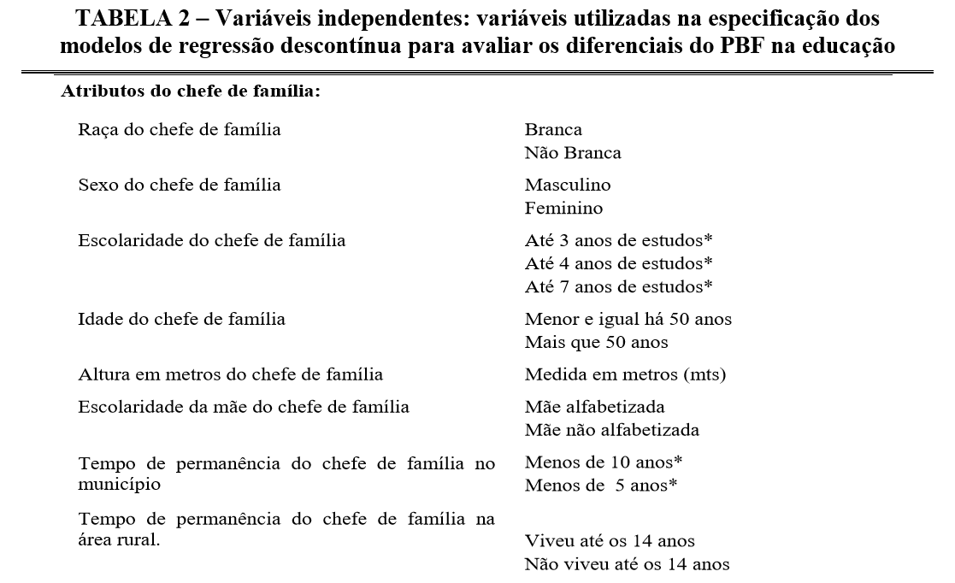
Impacto do PBF sobre Indicadores Educacionais

Slide 41
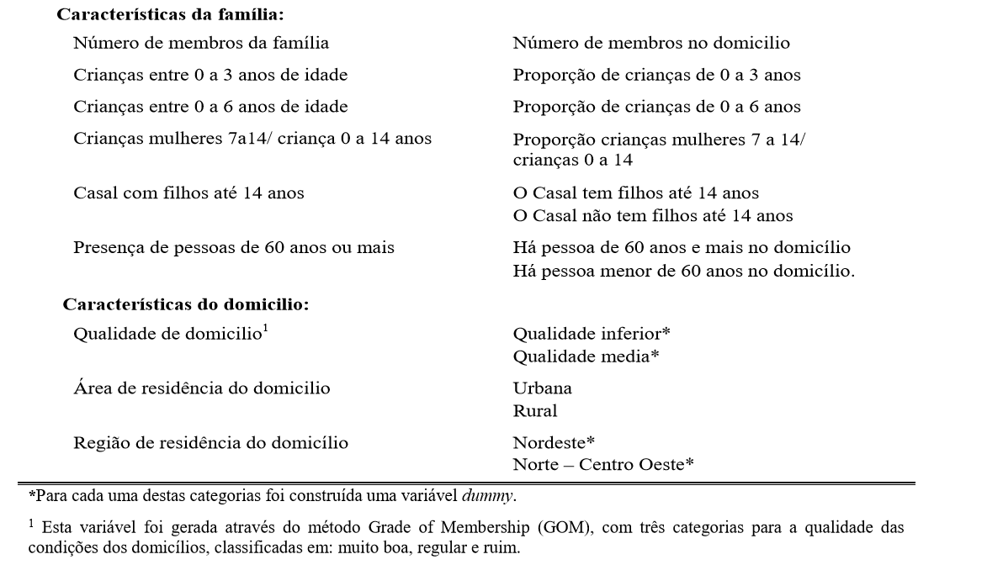
Impacto do PBF sobre Indicadores Educacionais

Slide 42
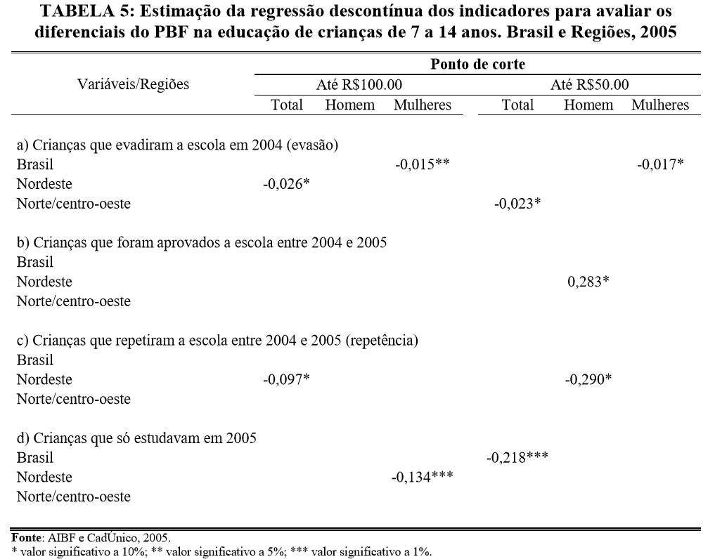
Impacto do PBF sobre Indicadores Educacionais

Slide 43
Obrigado.

